Slide 1
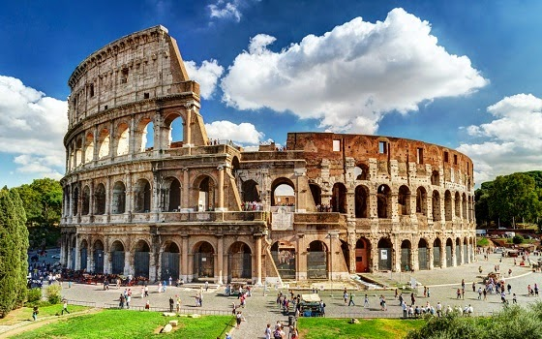
Το Κολοσσαίο της Ρώμης
Χ. Χ.

Slide 2
Κολοσσαίο
Το Κολοσσαίο, είναι ένα από τα πιο εντυπωσιακά κτίρια της Ρωμαϊκής Αυτοκρατορίας και ένα από πιο σημαντικά αξιοθέατα στην Ρώμη σήμερα.
Το Κολοσσαίο άρχισε να κατασκευάζεται στην εποχή του Βεσπασιανού το 72 μ.Χ., συνεχίστηκε την εποχή του Τίτου και ολοκληρώθηκε όταν ήταν Αυτοκράτορας ο Δομιτιανός 80 μ.Χ.

Slide 3
Τα υλικά του και το μέγεθος του
Το Κολοσσαίο κατασκευάστηκε από σκυρόδεμα και περισσότερους από 700.000 τόνους πέτρας. Το μνημείο είχε ακόμα και στέγαστρο , ένα κάλυμμα που απλωνόταν πάνω από την πιο υπερυψωμένη περιοχή θέσεων για να προσφέρει σκιά.
Έχει μήκος 189 μέτρα και 156 μέτρα πλάτος.
Το Κολοσσαίο έχει πρακτικό τρόπο σχεδίασης, κι αποτελείται από 80 θολωτές εισόδους που επέτρεπαν την είσοδο σε 50.000 θεατές

Slide 4
Ποια ήταν η χρήση του
Ο Αυτοκράτορας Βεσπασιανός χρησιμοποιούσε το μνημείο για να αυξάνει τη φήμη του, φιλοξενώντας καθημερινούς θανατηφόρους αγώνες με ελεύθερη είσοδο μεταξύ μονομάχων ή μονομάχων και άγριων ζώων. Είχε δύο πύλες, αυτήν της “ζώσης σαρκός” από την οποία οι μονομάχοι εισέρχονταν, και τη “νεκρική πύλη” από όπου απομακρύνονταν οι νεκροί από κάθε μάχη. Οι πρώτοι αγώνες έλαβαν χώρα το 80 μ.Χ. από τον Τίτο και διήρκεσαν 100 μέρες.

Slide 5
Το όνομά του
Είναι γνωστό ως Κολοσσαίο και στα ιταλικά Colosseo. Η αρχική του ονομασία, ωστόσο, ήταν Φλάβιο Αμφιθέατρο. Πρόκειται για το μεγαλύτερο αμφιθέατρο στον κόσμο. Φημολογείται ότι το όνομα «Κολοσσαίο» το πήρε τον 8^{ο} αιώνα μ.Χ., από τον κολοσσό του Νέρωνα.

Slide 6
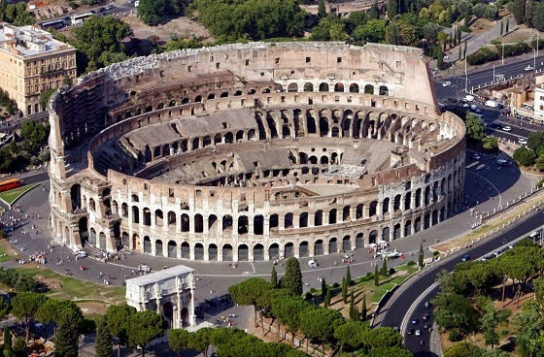
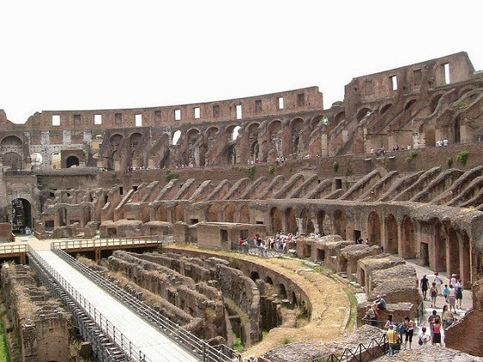
Το δημοφιλέστερο μνημείο της Ιταλίας
Το Κολοσσαίο είναι πρώτο στην κατάταξη με τα μνημεία ολόκληρης της Ιταλίας, αφού υποδέχεται κατά μέσο όρο 6 εκατομμύρια επισκέπτες το χρόνο. Και όχι άδικα, αφού τόσο η ιστορία όσο και η μεγαλοπρέπεια της κατασκευής του το κάνουν μοναδικό στον κόσμο.

